Slide 1
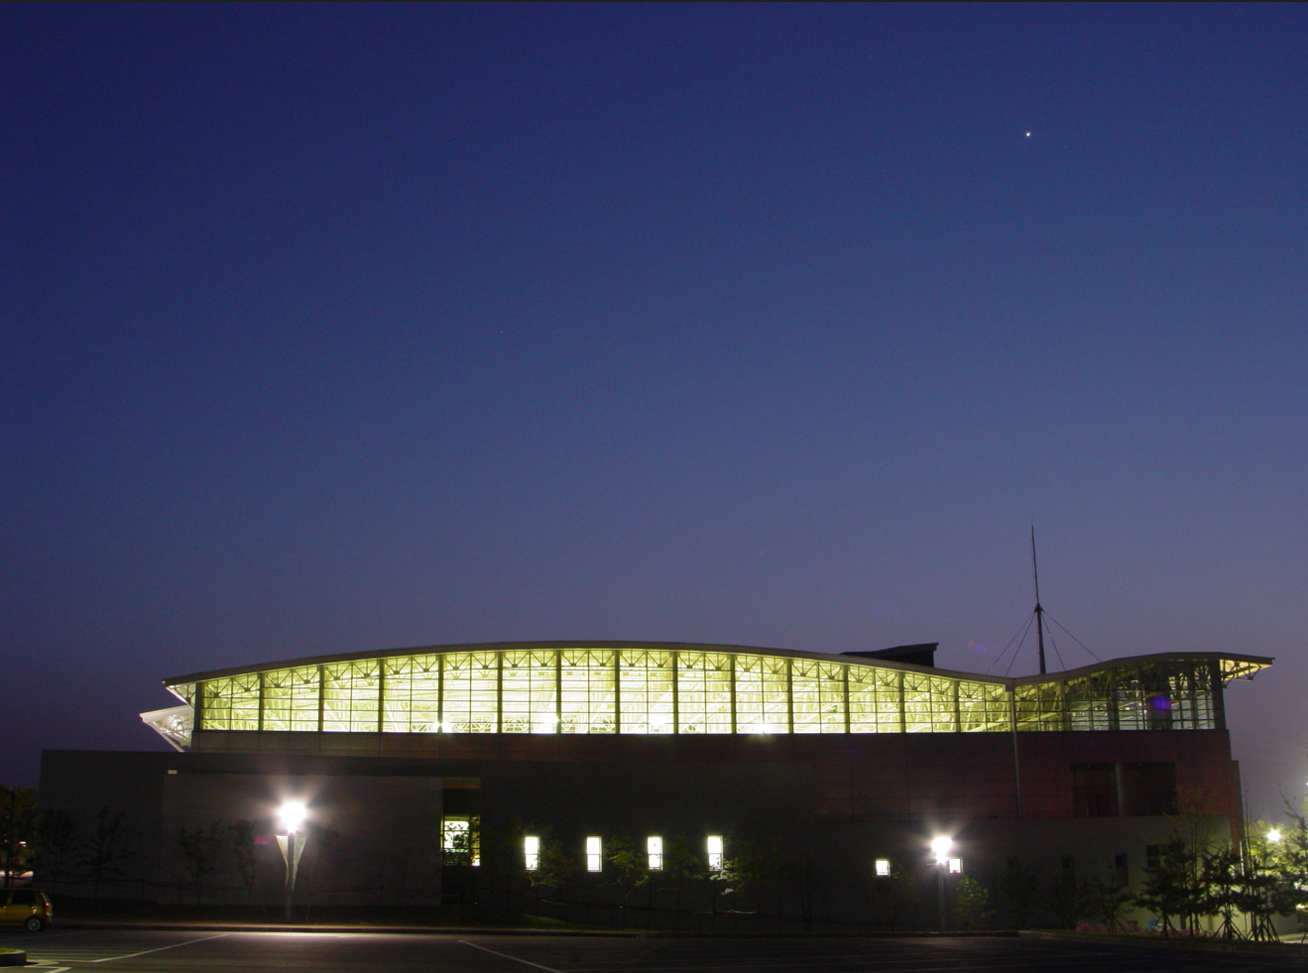
8강. OpenCV (사진/영상 처리 기초)
두원공과대학교 컴퓨터공학과 2학년

Slide 2
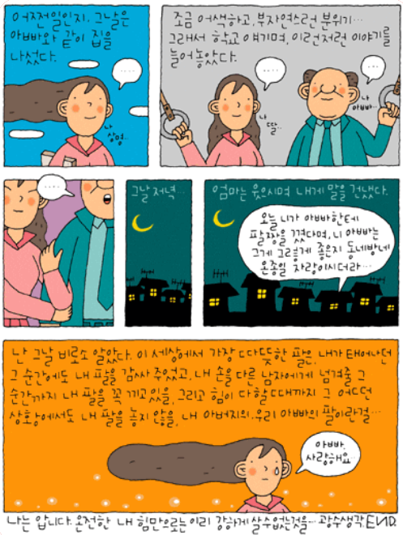
나는 압니다.
온전한 내 힘만으로는 강하지 않음을...

Slide 3

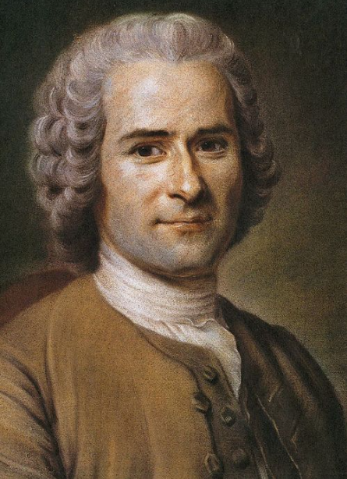
생각 더하기
장 자크 루소의 명언
산다는 것은 숨쉬는 것이 아니라 행동하는 것이다.
그것은 우리의 모든 부분, 즉, 기관, 감각, 능력을
사용하는 것이며, 이로부터 우리는 살아 있음을 느낀다.
최고로 잘 산 사람은 가장 오래 산 사람이 아니라
인생을 가장 많이 느낀 사람이다.
― 장 자크 루소 (Jean-Jacques Rousseau)
To live is not to breathe but to act. It is to make use of our organs, our senses, our faculties, of all the parts of ourselves which give us the sentiment of our existence. The man who has lived the most is not he who has counted the most years but he who has most felt life.
<Jean-Jacques Rousseau, 1712~1778>
스위스 출신의 프랑스 철학자
인민주권론 → 민주주의의 이론적 토대
프랑스대혁명에 영향

Slide 4
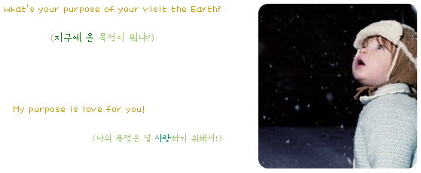
학습목표
본 강의를 이수하면 OpenCV를 활용할 수 있다.
OpenCV 소개
사진 처리
사진 읽기
사진 처리 : 흑백모드, 크기 조절, 상하좌우 대칭, 사진영역 추출
사진 저장
그래픽 처리
스케치북 만들기
도형 그리기
텍스트 추가
영상 처리
영상 읽기
영상 처리 : 영상 재생, 크기 조절
영상 저장

Slide 5

OpenCV
OpenCV (OpenSource Computer Vision)
실시간 컴퓨터 비전을 위해 인텔에서 개발한 라이브러리
실시간 이미지 프로세스에 중점
인텔 CPU를 사용하면 IPP(Intel Performance Primitives)를 지원하여 속도가 향상됨
윈도우, 리눅스 등에서 사용 가능한 Cross Platform
허가를 취득하면 무료로 사용 가능
TensorFlow, Torch/PyTorch 및 Caffe의 딥러닝 프레임워크 지원
<출처. 위키백과, https://studium-anywhere.tistory.com/22>

Slide 6
OpenCV
사용언어
C/C++. Java, Python
OpenCV 응용 분야
자율주행자동차의 눈 역할
공장에서의 제품 검사
의료영상 처리, 보정 및 판단
CCTV 영상
로보틱스
OpenCV가 인기 있는 이유
오픈 소스이지만, BSD(Berkeley Software Distribution) 라이선스를 취득하여 상업용 목적으로 사용가능
추가된 소스의 공개 의무 없음
실시간 처리를 중점으로 개발되어 빠른 속도와 효율성 높음
<출처. 위키백과, https://studium-anywhere.tistory.com/22>

Slide 7
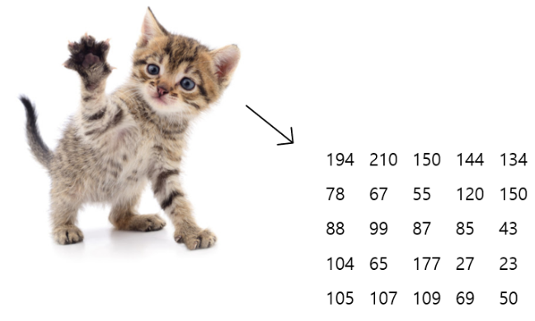
OpenCV
컴퓨터 비전 (Computer Vision)
카메라로 얻은 일련의 영상
사람과 컴퓨터는 다름
컴퓨터는 숫자로 인식
사진에서 사람을 가려내거나
사물을 골라내는 일은
사람에게 쉬우나 컴퓨터에게는 어려운 일
정보의 왜곡 가능성이 큼
보는 각도, 조명, 날씨, 카메라 성능, 전기적 잡음(noise), 3D→2D
머신 러닝으로 어느 정도 보완
→ AI 기반의 학습 필요 → 구글의 학습자료 활용 가능
➔ OpenCV는 문제해결을 위한 도구 제공 목적
<출처. https://studium-anywhere.tistory.com/22>

Slide 8
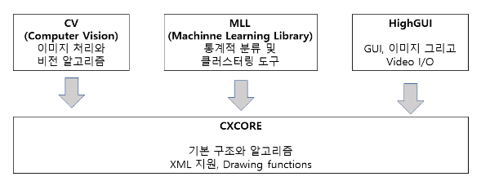
OpenCV
OpenCV의 아키텍처
<출처. https://studium-anywhere.tistory.com/22>

Slide 9
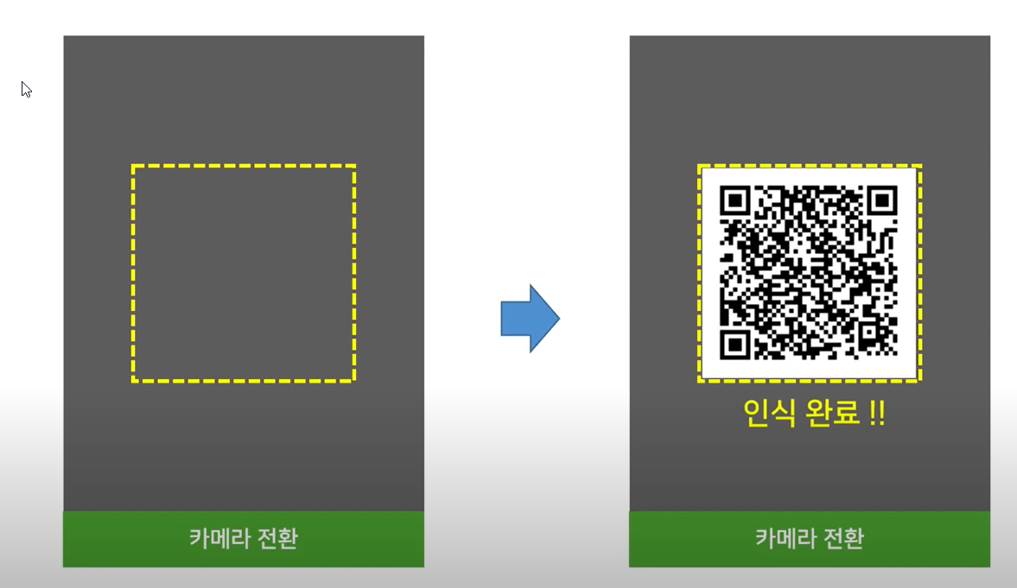
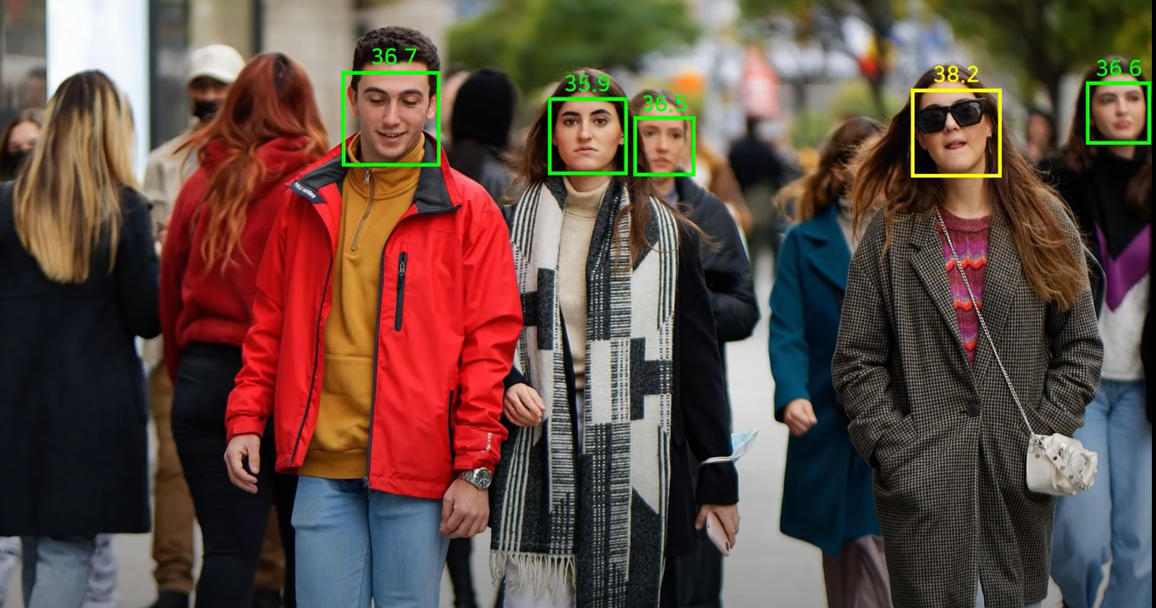
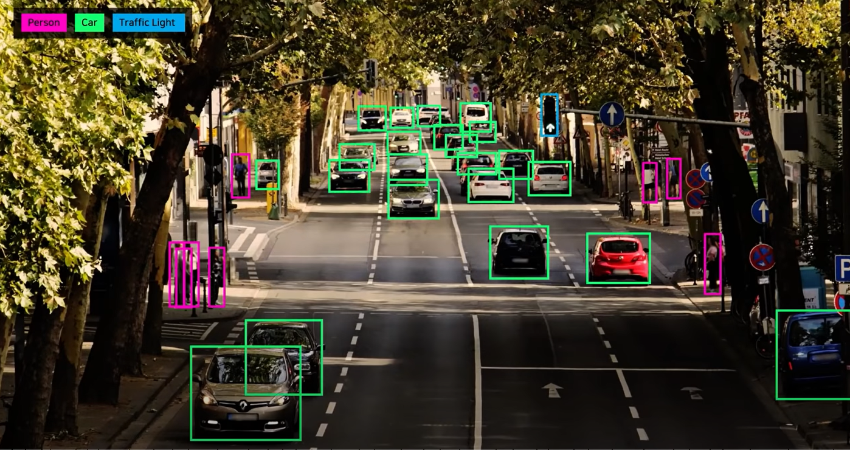
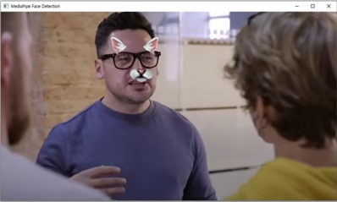
OpenCV로 할 수 있는 일

Slide 10
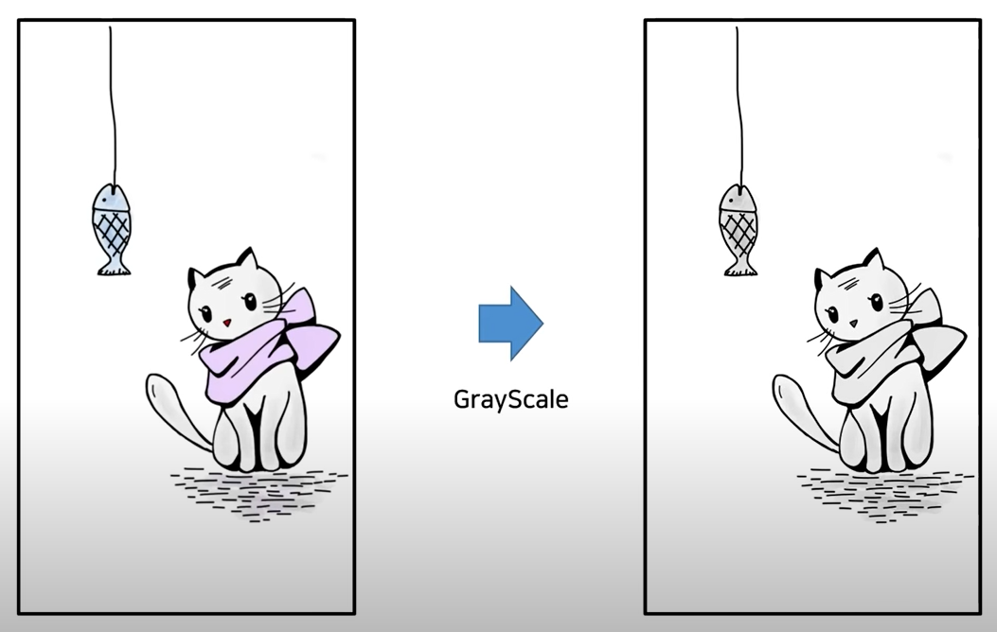
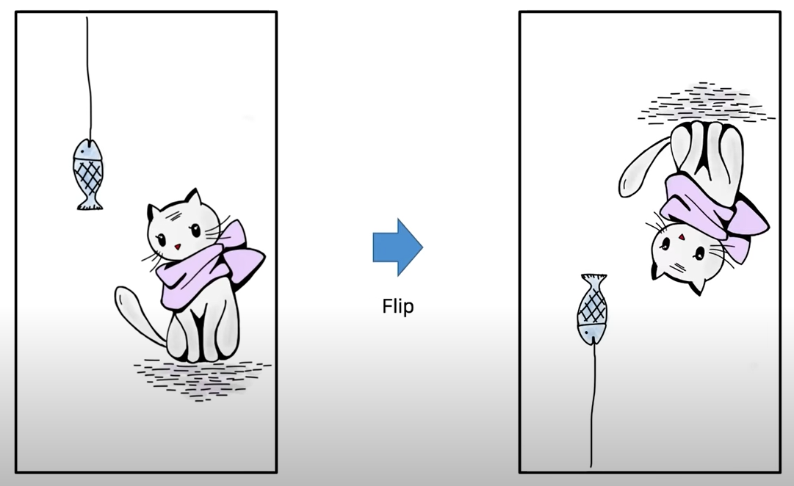
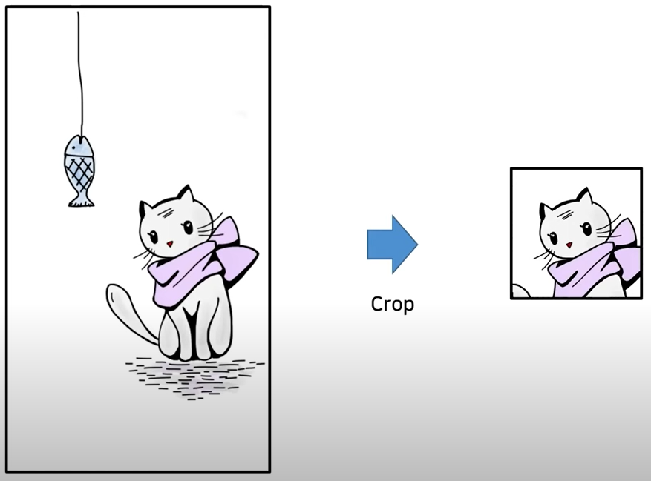
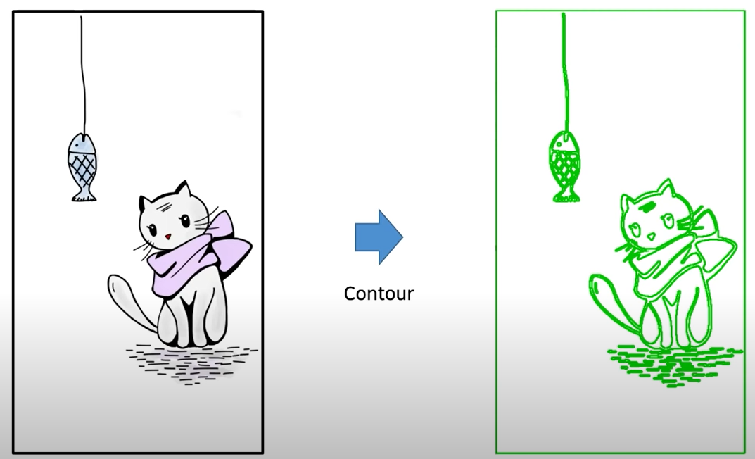
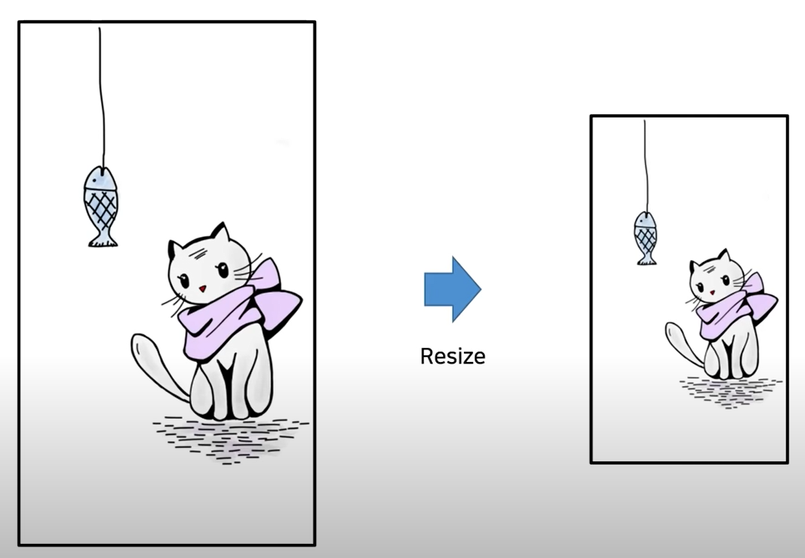
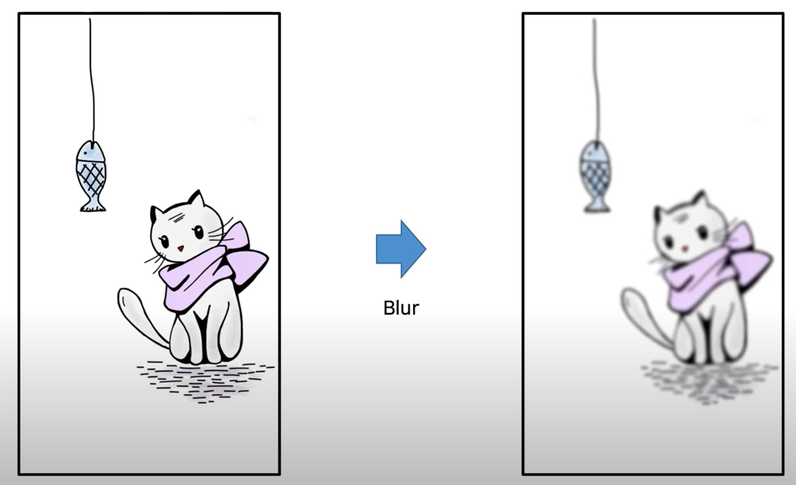
OpenCV로 할 수 있는 일

Slide 11
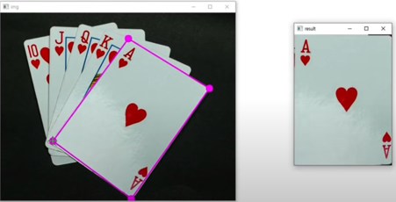
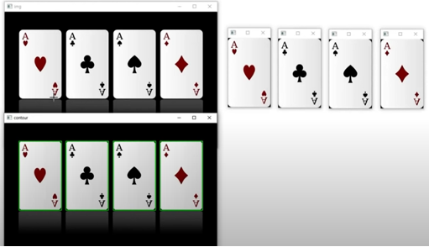
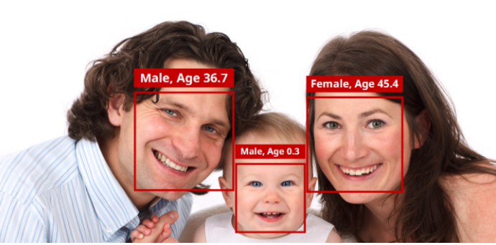
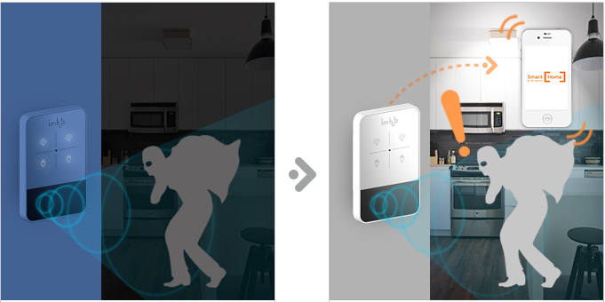
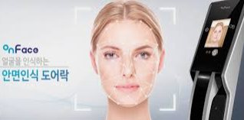
OpenCV로 할 수 있는 일

Slide 12
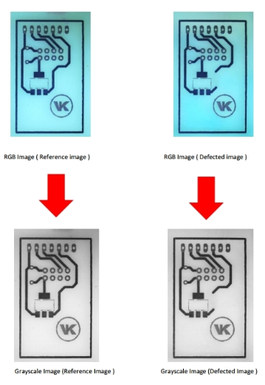
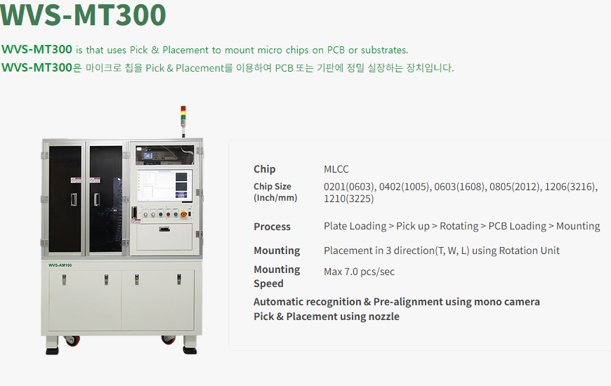
OpenCV로 할 수 있는 일

Slide 13
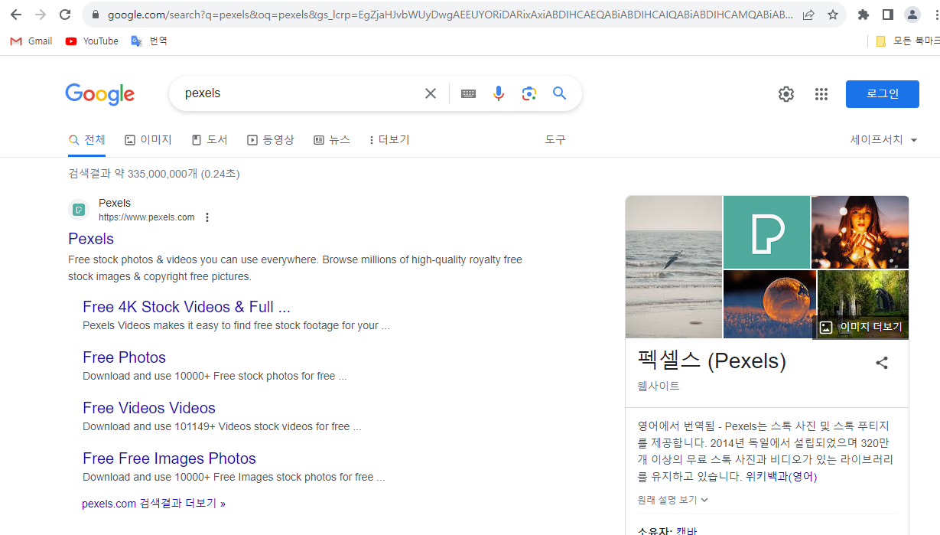
실습을 위한 사진 및 영상 다운로드
[라즈베리파이] 구글에서 pexels 검색

Slide 14
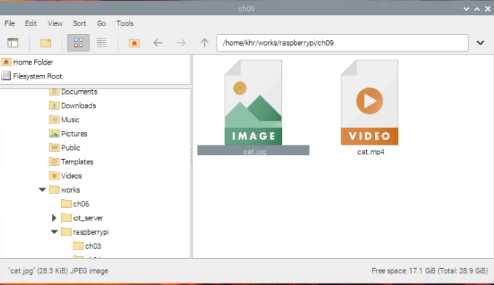
실습을 위한 사진 및 영상 다운로드
[라즈베리파이] 사진 및 영상 다운로드
pixels 사이트에서 “cat”를 키워드로 검색, 사진과 영상 각 1개 다운로드하여 ch0８에 저장
편의상 파일 이름을 “cat.jpg”, “cat.mp4”로 변경하고, 폴더에 저장
제공한 파일 이용

Slide 15
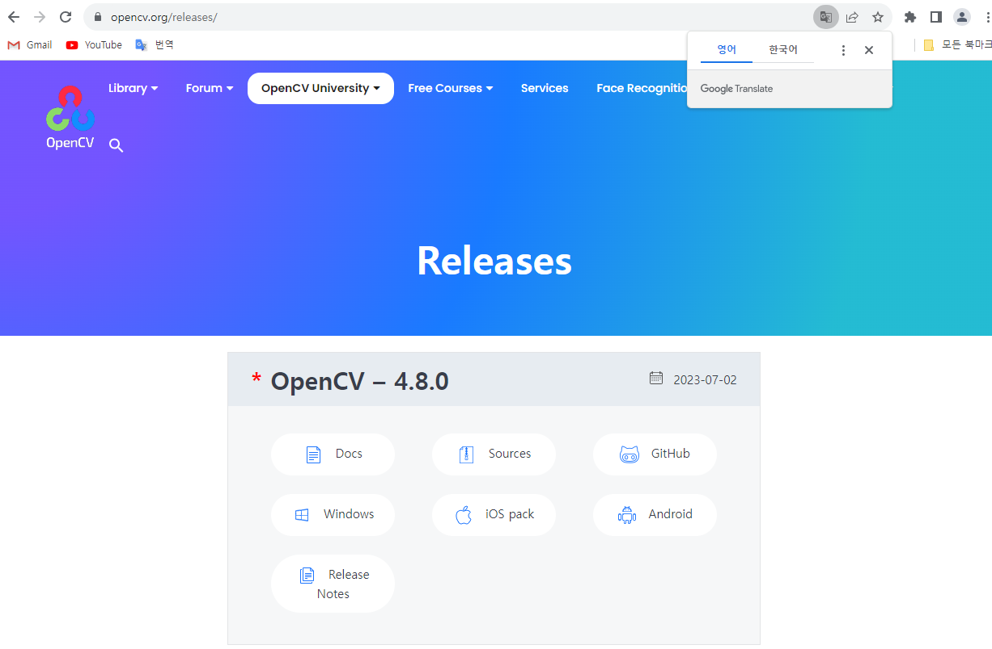
OpenCV
OpenCV Release→ https://opencv.org/releases/
최신 : OpenCV 4.8.0

Slide 16
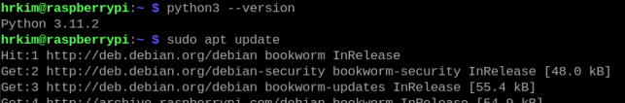
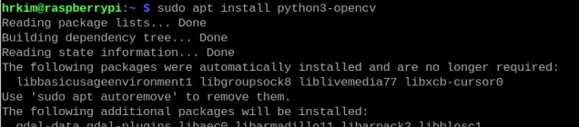
OpenCV 설치
Python 버전 확인 및 패키지 업데이트
Python3-openccv 라이브러리 설치
sudo apt-get install python3-opencv

Slide 17
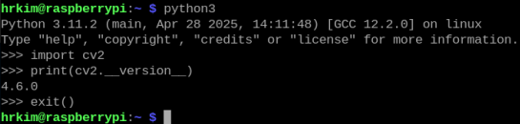
OpenCV 설치
opencv 버전 확인
version 앞뒤로 밑줄(_) 2개

Slide 18
OpenCV 기본 함수
함수 | 기능 | 반환형 | 파라미터
cv2.imread(file_name, flag) | 이미지를 읽어 Numpy 객체로 만듦 | Numpy객체(행, 열, 색상:기본BGR) | file_name : 이미지 파일 이름 flag : 이미지 읽는 방법 IMREAD_COLOR : 컬러 이미지 (기본값) IMREAD_GRAYSCALE : 흑백 이미지 IMREAD_UNCHANGED : 원본 읽기(컬러)
cv2.imshow(title, image) | 특정 이미지를 화면에 출력 | - | title : 윈도우 창의 제목 image : 출력할 이미지 객체
cv2.imwrite(file_name, image, params) | 특정 이미지를 파일로 저장 | bool (성공여부) | file_name : 이미지 파일 이름 image : 저장할 이미지 객체 params : 영상저장 옵션(생략가능) IMWRITE_PNG_COMPRESSION : png로 저장할 때의 압축율 IMWRITE_JPEG_QUALITY : jpeg으로 저장할 때의 품질(0~100)
cv2.waitKey(time) | 키보드 입력을 처리 | 입력 글자의 ASCII 코드 | time : 입력대기 시간(단위:ms, 0→무한 대기)
cv2.destroyAllWindows() | 화면의 모든 윈도우 닫기 | - | -
cv2.moveWindow(win_name, x, y) | 윈도우 위치 변경 | - | win_name : 윈도우 이름 x, y : 이동할 위치의 좌표
cv2.resizeWindow(win_name, w, h) | 윈도우 크기 변경 | - | win_name : 윈도우 이름 w, h : 윈도우의 가로, 세로
※Numpy(넘파이) : 과학계산을 위한 라이브러리, 수학함수, 난수 발생기, 선형대수, 푸리에 변환 등 수행 가능

Slide 19
OpenCV 기본 함수
함수 | 기능 | 반환형 | 파라미터
cv2.namedWindow(win_name, flag) | 새로운 윈도우 띄우기 | - | win_name : 윈도우 이름 flag: 윈도우 옵션 WINDOW_AUTOSIZE : 윈도우를 맞춤 WINDOW_NORMAL : 이미지를 맞춤
cv2.flip(src, flipCode [, dst] ) | 대칭 이미지 구하기 | Numpy 배열 (이미지 파일) | src : 입력 배열(원 이미지) flipCode : 플립 방법 - 0 : x 축 기준 - + : y 축 기준 - - : 양 축 (x, y축) 기준
cv2.cvtcolor(src, code, dstCn) | 이미지 색상 변환 | Numpy 배열 (이미지 파일) | src : 입력배열(원본 이미지) code : 색상 변환코드 - BGR : Blue, Green, Red 컬러 - GRAY : 단일 채널(흑백 이미지) - BGR2GRAY : 컬러를 흑백으로 - … dstCn : 출력 채널
cv2.vconcat(img1, img2) cv2.hconcat(img1, img2) | 이미지 붙이기 | Numpy 배열 (이미지 파일) | img1, img2 : 원본 이미지
imageCopy = src.copy() | 이미지 복사 | Numpy 배열 (이미지 파일) | src : 입력배열(원본 이미지)
dst = src[ystart:yend, xstart:xend].copy() | 이미지 자르기 | Numpy 배열 (이미지 파일) | src : 입력배열(원본 이미지) ystart,yend,xstart,xend : 시작점, 끝점

Slide 20
OpenCV 기본 함수
함수 | 기능 | 반환형 | 파라미터
cv2.resize(image, dsize, dst=None, fx=None, fy=None, interpolation=None) | 영상 크기 변환 | Numpy 배열 (이미지 파일) | image : 원본 이미지 dsize : 결과영상 크기 (w, h) Org : 왼쪽 하단 좌표 fx, fy: 스케일 비율, dzixe=(0,0)일 때 Interpolation : 보간법, 기본값은 cv2.INTER_LINEAR

Slide 21

Numpy(넘파이)
Numpy
다차원 배열(행렬)을 쉽고 효율적으로 처리할 수 있도록 지원하는 파이썬 라이브러리
과학계산을 위한 라이브러리, 수학함수, 난수 발생기, 선형대수, 푸리에 변환 등 수행 가능
Ndarray 타입의 배열을 만들 수 있음
Ndarray → N-dimensional array의 약자
Numpy array(ndarray)의 특징
원소로 한 가지 자료형만 허용 : [1, 2, ‘a’, ‘b’] → [‘1’, ‘2’, ‘a’, ‘b’]
내부 배열의 원소 개수가 같아야 함 : [[1], ]2, 3], [4, 5, 6]]은 에러
같은 위치의 원소끼리 사칙연산 가능 : [1,3,5] + [2,4,6] = [3,7,11]
<자료. https://velog.io/@jiyul/Numpy-사용법>

Slide 22
Numpy(넘파이)
Numpy Image 관련 속성
속성 | 출력형태 | 의미
type(img) | numpy.ndarray | 일반적인 이미지의 경우numpy 배열
img.ndim | 3 | 이미지 배열의 차원 일반적인 이미지의 경우 3차원
img.shape | (360, 540, 3) | 일반적인 이미지의 경우 h × w × 3 3은 색깔코드(BGR)
img.size | 356874 | img 전체 요소 개수 각 요소가 uint8이면, 각 차원의 길이 곱
img.dtype | dtype(‘uint8’) | 이미지 픽셀 데이터 uint8 → 부호없는 1바이트 정수(0~255)
img.itemsize | 1 | 각 요소의 크기 각 요소는 1바이트 → uint8

Slide 23
Numpy(넘파이)
Numpy 관련 메서드
메서드 | 기능
.dot(array1, array2) | 배열의 내적(dot product)
.cross(array1, array2) | 행렬의 외적(cross product)
.zeros(m, n) | m×n 크기의 0 행렬 생성
.ones(m, n) | m×n 크기의 유닛 행렬(모든 원소가 1) 생성
.full((m, n), k) | m×n 크기의 모든 원소가 k인 행렬 생성

Slide 24
OpenCV 그래픽 함수
함수 | 기능 | 반환형 | 파라미터
numpy.zeros(shape, dtype=float, order='C', *, like=None) | 주어진 모양과 형식의 배열을 반환, 0으로 채워짐 → 스케치북으로 사용 | ndarray(주어진 형식, 데이터 타입, 그리고 차원의 0 배열) | shape : 정수 혹은 순서 있는 정수 쌍(tuple) dttype : date-type(optional) order : {‘C’, ’F’} (optional), C→row-major, F→ column major like : array-like (optional), 비 Numpy 배열 생성 가능
cv2.line(img, start, end, color, thickness) | 직선 그리기 | Numpy 배열 (이미지 파일) | img : 그림을 그릴 이미지 파일 start, end : 시작점, 끝점 color : BGR 형식의 색깔 thickness : 두께(pixel)
cv2.rectangle(img, start, end, color, thickness) | 사각형 그리기 | Numpy 배열 (이미지 파일) | “
cv2.circle(img, center, radian, color, thickness) | 원 그리기 | Numpy 배열 (이미지 파일) | “ center : 중심점 radian :반지름
cv2.ellipse(img, center, axes, angle, startAngle, endAngle, color, thickness) | 타원 그리기 | Numpy 배열 (이미지 파일) | axes : 중심에서 가장 큰 거리와 작은 거리 angle : 타원의 기울기 각 startAngle : 타원의 시작 각 endAngle : 타원의 끝 각

Slide 25
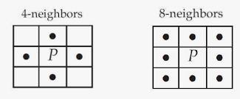
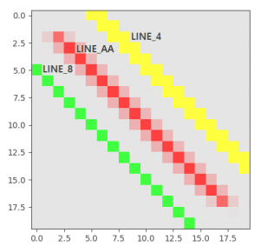
OpenCV 그래픽 함수
선의 종류
함수 | 기능 | 반환형 | 파라미터
cv2.polylines(img, pts, isClosed, color, thickness) | 다각형 그리기 | Numpy 배열 (이미지 파일) | pts : 연결할 꼭지점 좌표 배열 isColsed : 닫힌 도형 여부
cv2.putText(img, text, org, font, fontScale, color, thickness[, lineType[, bottomLeftOrigin]]) | 문자열 입력 (한글은 입력 안 됨) | Numpy 배열 (이미지 파일) | img : 원본 이미지 text : 입력할 문자열 org : 왼쪽 하단 좌표 font, fontScale : 글꼴 및 폰트 크기 color, thickness : 색깔 및 두께 lineType : 선의 종류 bottomLeftOrigin : true → 좌하단, false → 좌상단
속성 | 의미
cv2.FILLED | 내부 채우기
cv2.LINE_4 | 4점 중 하나로 연결
cv2.LINE_8 | 8점 중 하나로 연결 (기본값)
cv2.LINE_AA | Anti-Alias

Slide 26
OpenCV 그래픽 함수
글꼴
속성 | 의미
cv2.FONT_HERSHEY_SIMPLEX | 보통 크기의 산셰리프 글꼴
cv2.FONT_HERSHEY_PLAIN | 작은 크기의 산셰리프 글꼴
cv2.FONT_HERSHEY_DUPLEX | 보통 크기의 정교한 산셰리프 글꼴
cv2.FONT_HERSHEY_COMPLEX | 보통 크기의 셰리프 글꼴
cv2.FONT_HERSHEY_TRIPLEX | 보통 크기의 정교한 셰리프 글꼴
cv2.FONT_HERSHEY_COMPLEX_SMALL | 작은 크기의 손 글씨 글꼴
cv2.FONT_HERSHEY_SCRIPT_SIMPLEX | 보통 크기의 손 글씨 글꼴
cv2.FONT_HERSHEY_SCRIPT_COMPLEX | 보통 크기의 정교한 손 글씨 글꼴
cv2.FONT_ITALIC | 기울임 꼴

Slide 27
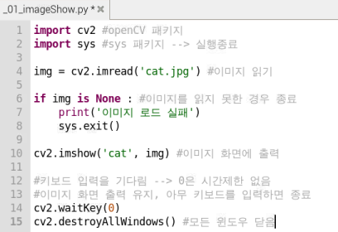
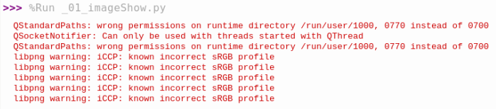
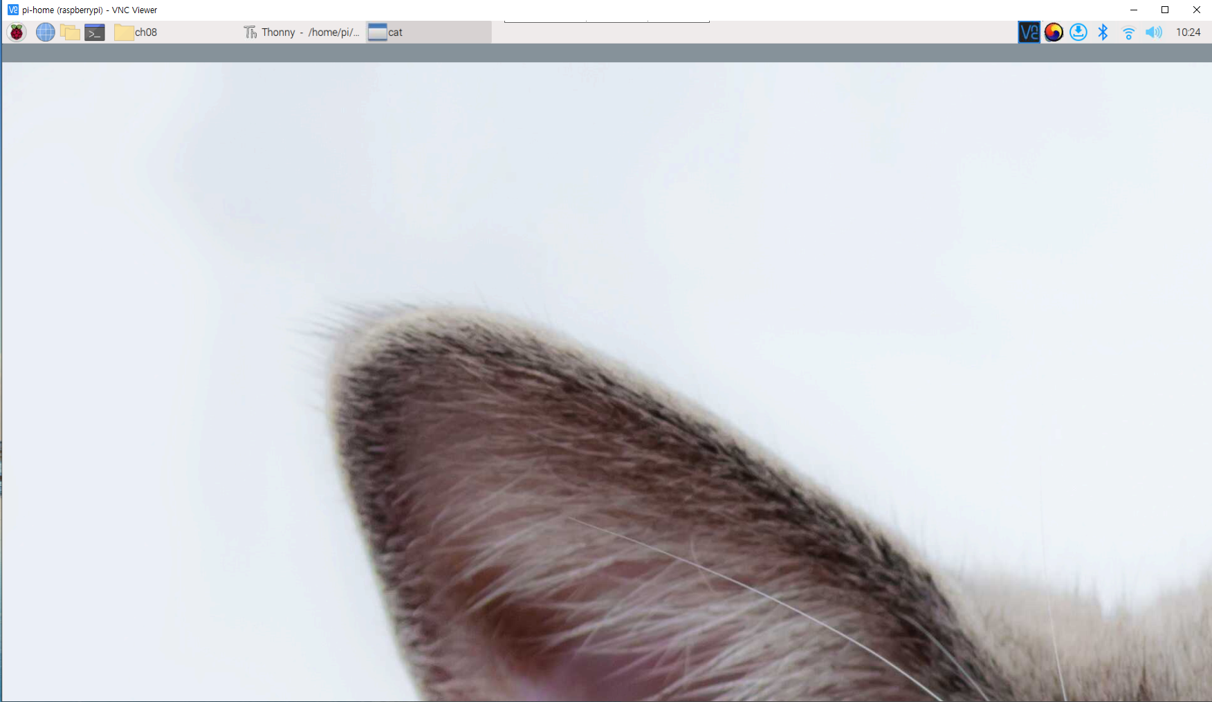
[실습1] 이미지 화면 출력
이전 → 이미지가 너무 커서 고양이 귀부분만 보임
→ 이미지 크기 조절
현재 → 검은색 윈도우만 보임

Slide 28
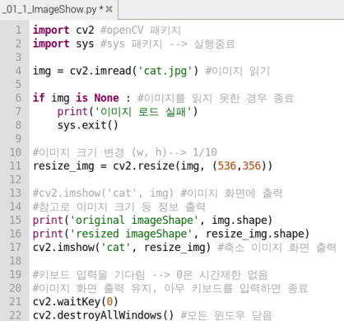
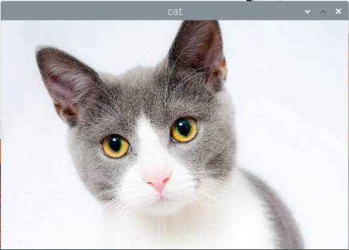
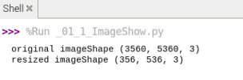
[실습1-1] 크기 조절 이미지 화면 출력

Slide 29
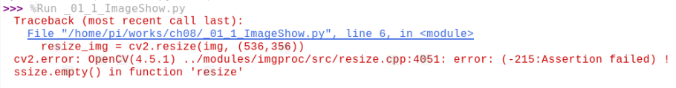
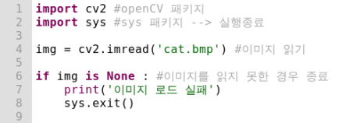
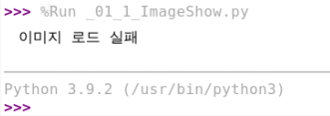
[참고] 파일을 열지 못했을 경우
원래 오류 형식
이미지 파일을 열 때 발생하지 않고, 그 이미지를 활용할 때 발생
이미지를 열지 못한 경우, 오류 처리

Slide 30
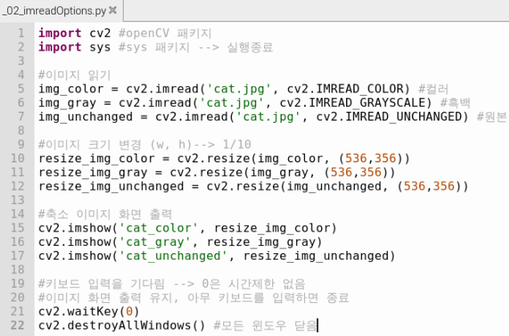
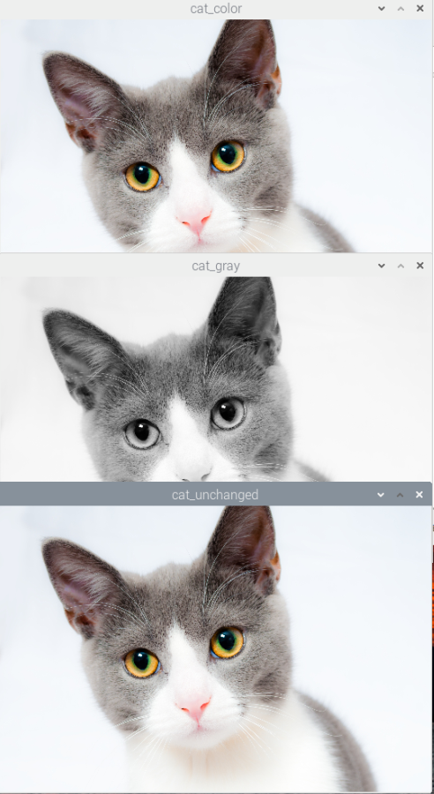
[실습2] 읽기 옵션

Slide 31
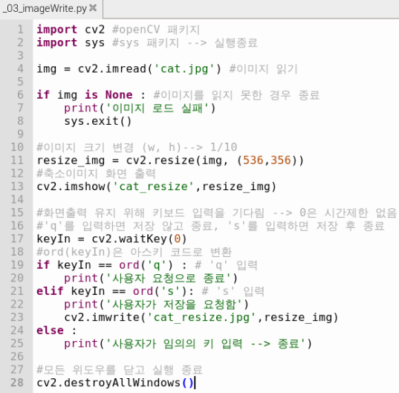
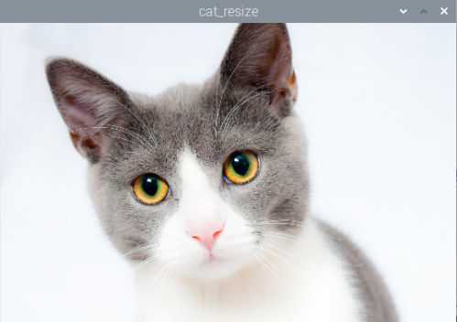
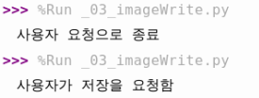

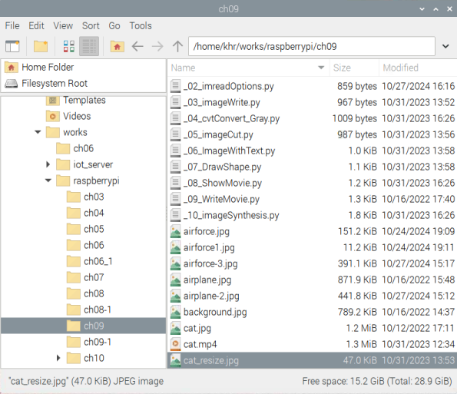
[실습3] 이미지 저장

Slide 32
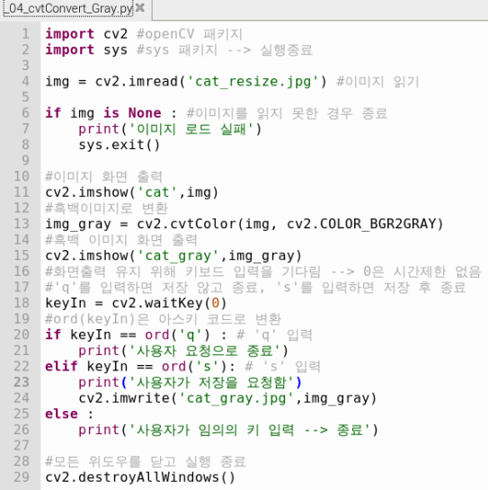
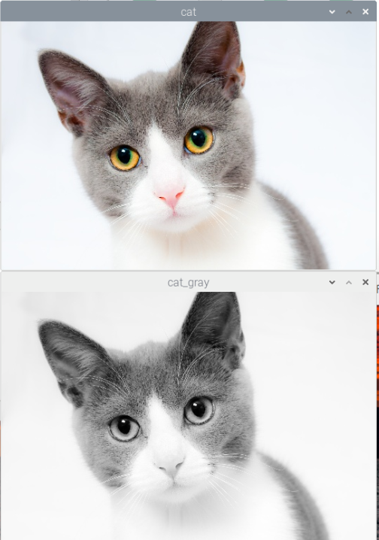
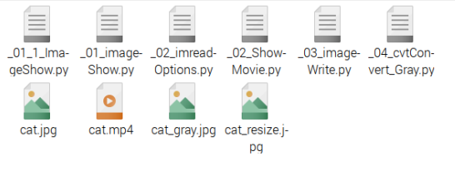
[실습4] 흑백 이미지로 바꾸기

Slide 33
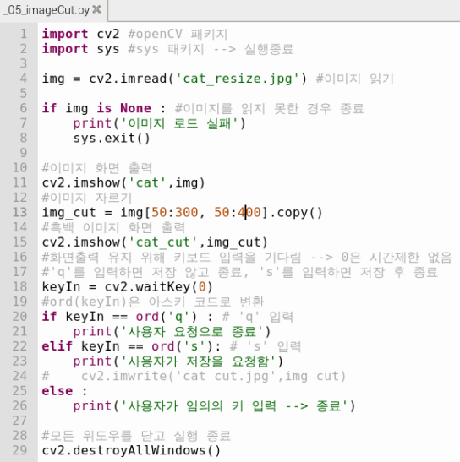

[실습5] 이미지 자르기

Slide 34


[실습6] 글자 출력하기

Slide 35


[실습7] 빈 도화지에 도형 그리기

Slide 36

동영상의 프레임
프레임(Frame)
화면에서 보여지는 정지된 영상, 즉 필름의 낱장을 의미
동영상을 보다가 일시 정지했을 때 보여지는 것은 영상이 하나의 프레임
1초에 24장, 30장 혹은 60장의 사진이 흘러가면서 눈의 '잔상효과'를 이용
주로 24fps, 30fps, 60를 사용, fps → frame per second

Slide 37
OpenCV 동영상처리 함수
동영상 캡처
함수 | 기능 | 반환형 | 파라미터
cv2.VideoCapture(device) | 동영상 불러옴 | VideoCapture 객체 | device : 카메라 장치 - 0 : 첫번째 카메라 - 1 : 두번째 카메라
cv2.VideoCapture(filename) |  |  | filename : 동영상 파일명
cv2.VideoCapture.isOpened() | 동영상 파일이 정상적으로 open되었는지 확인 | retval : 성공여부 | -
cv2.VideoCapture.read() | VideoCapture 객체에서 다음 프레임을 반환 | retval : 성공여부 img : 해당 프레임 | -
cv2.VideoCapture.grab() |  |  | time : 입력대기 시간(단위:ms, 0→무한 대기)
cv2.VideoCapture.retrieve(img) |  |  | -
cv2.VideoCapture.release() | VideoCapture 객체 해제 | - | -
cv2.VideoCapture.get(propId) | 영상의 속성 리턴 | retval : 속성값 | propId : 속성 이름
cv2.VideoCapture.set(propId, value) | 영상의 속성 설정 | retval : 성공여부 | propId : 속성 이름 value: 설정값

Slide 38

OpenCV 동영상 관련 속성

Slide 39
OpenCV 동영상처리 함수
동영상 저장
함수 | 기능 | 반환형 | 파라미터
cv2.VideoWriter([filename, fourcc, fps, frameSize[, isColor]]) | 동영상 저장을 위한 객체 생성 | VideoWriter 객체 | filename : 저장할 동영상 파일명 fourcc : Frame 압축 관련 4자리 코드 fps : 초당 프레임 수 frameSize: 프레임의 크기 (가로, 세로) isColor : 컬러 영상 저장 여부
cv2.VideoWriter.open(filename, fourcc, fps, frameSize[, isColor]) | VideoWriter 객체 초기화 혹은 재초기화 | retval | “
cv2.VideoWriter.isOpened() | VideoWriter 객체 초기화 유무 | retval | -
cv2.VideoWriter.write(img) | 프레임 기록 | - | img : 프레임
cv2.VideoWriter_fourcc(c1, c2, c3, c4) | fourcc 코드 리턴 | fourcc 코드 | c1,c2,c3,c4 : 글자
※FourCC(Four Chracter Code)
- 네 글자로 구성된 데이터 형식을 구분하는 코드
- 주로 avi 파일의 영상 코덱을 구분할 때 사용, Divx, Xvid, H.264 등이 있음

Slide 40



[실습8] 동영상 재생

Slide 41


[실습9] 동영상 저장

Slide 42



[응용 예제] 영상 합성
이미지 다운로드
pexels.com/ko-kr/ → scenery 및 airplane 검색하여 파일 다운로드
첨부된 파일 이용 → 비행기와 배경의 면도차가 큰 이미지 활용
background.jpg, airplane.jpg로 파일명 변경

Slide 43








[응용 예제] 영상 합성
roi
white_mask
black_mask
roi_result
roi_not_airplane
airplane_only
+

Slide 44

[실습10] 영상 합성

Slide 45

[실습10] 영상 합성
<roi(region of interest)>
<white_mask>
<black_mask>

Slide 46

[실습10] 영상 합성
<airplane_only>
<roi_not_airplane>
<roi_result>
<re_background>

Slide 47
학습요약
OpenCV 소개
사진 처리
사진 읽기
사진 처리 : 흑백모드, 크기 조절, 상하좌우 대칭, 사진영역 추출
사진 저장
그래픽 처리
스케치북 만들기
도형 그리기
텍스트 추가
영상 처리
영상 읽기
영상 처리 : 영상 재생, 크기 조절
영상 저장

Slide 48
과제
단계별 실행 과정을 촬영 혹은 캡처하여 제출
예제의 실행결과
도전과제
고양이 사진 복사하기
고양이 사진 뒤집기
자신의 사진에 학과와 이름 추가하기

Slide 49
단어
단어 | 발음 | 뜻 | 단어 | 발음 | 뜻
angle |  |  | height
array |  |  | hue
autosize |  |  | image (im)
background |  |  | import
blur |  |  | install
brightness |  |  | interpolation
capture |  |  | learning
change |  |  | library
circle |  |  | machine
compression |  |  | normal
contour |  |  | option
convert (cvt) |  |  | origin
cotract |  |  | polyline
crop |  |  | rectangle
destroy |  |  | release
device |  |  | resize
dimension |  |  | retrieve
ellipse |  |  | scale
empty |  |  | shape
exit |  |  | source
fill |  |  | system (sys)
flip |  |  | thickness
format |  |  | threshold
function |  |  | vision
gain |  |  | wait
gray |  |  | width

Slide 50
용어
용어 | 의미
ASCII
BGR
BGR2GRAY
fps
frame
mask
Numpy
OpenCV

Slide 51

질의 응답
No question, no learning !!!
No dumb question !!!
I’m here to be interrupted.
I’m an interrupt-driven professor.
I teach less, students learn more.

